Slide 1
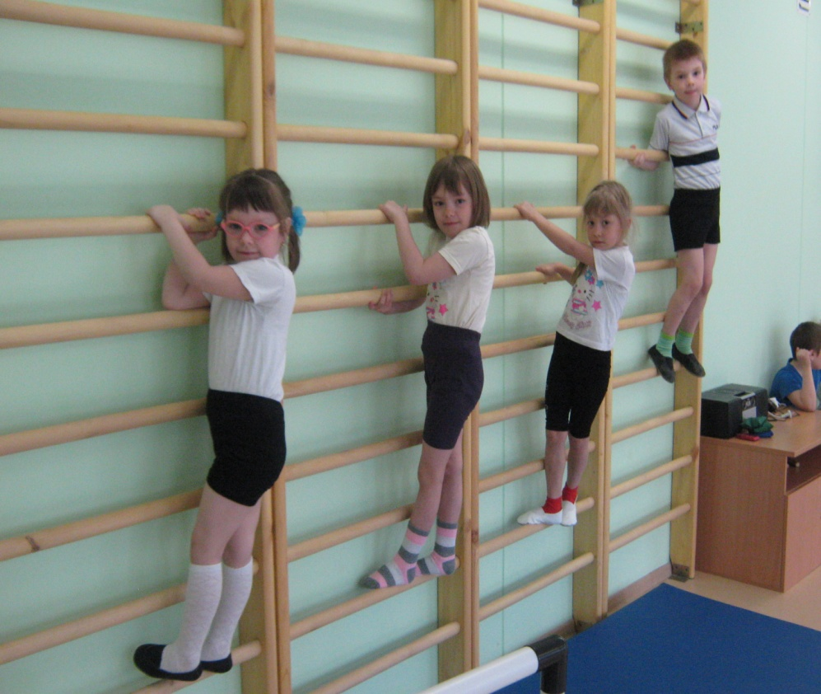
Гимнастические лестницы и спортивные тренажеры

Slide 2
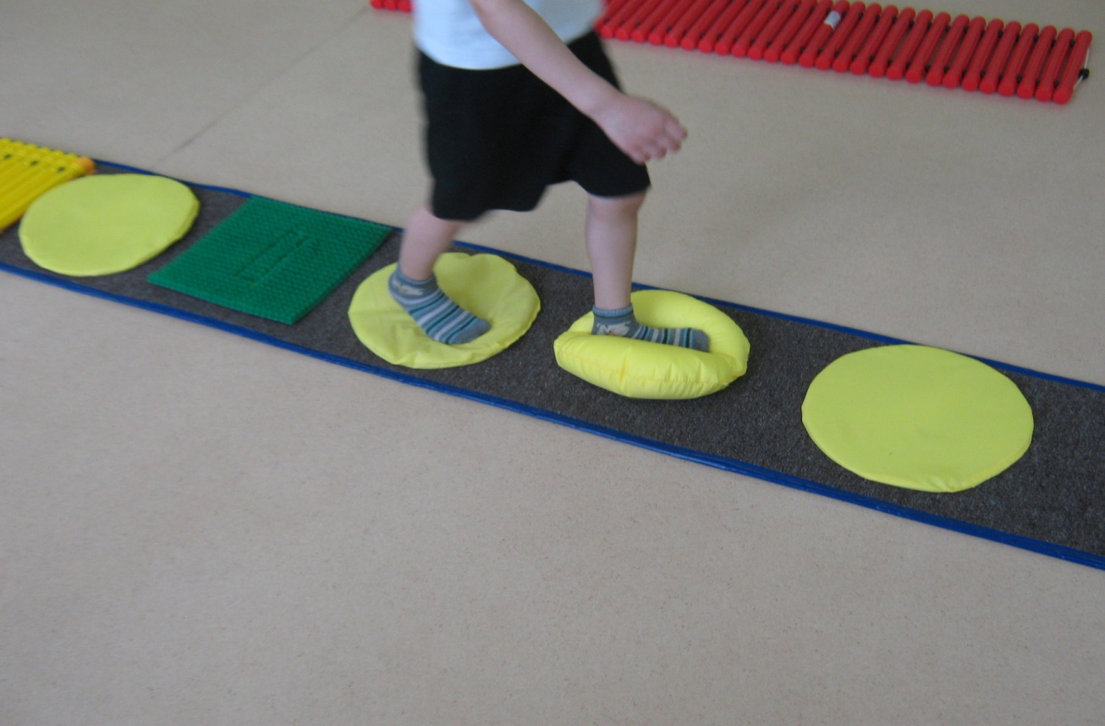
Различные дорожки для профилактики плоскостопия

Slide 3
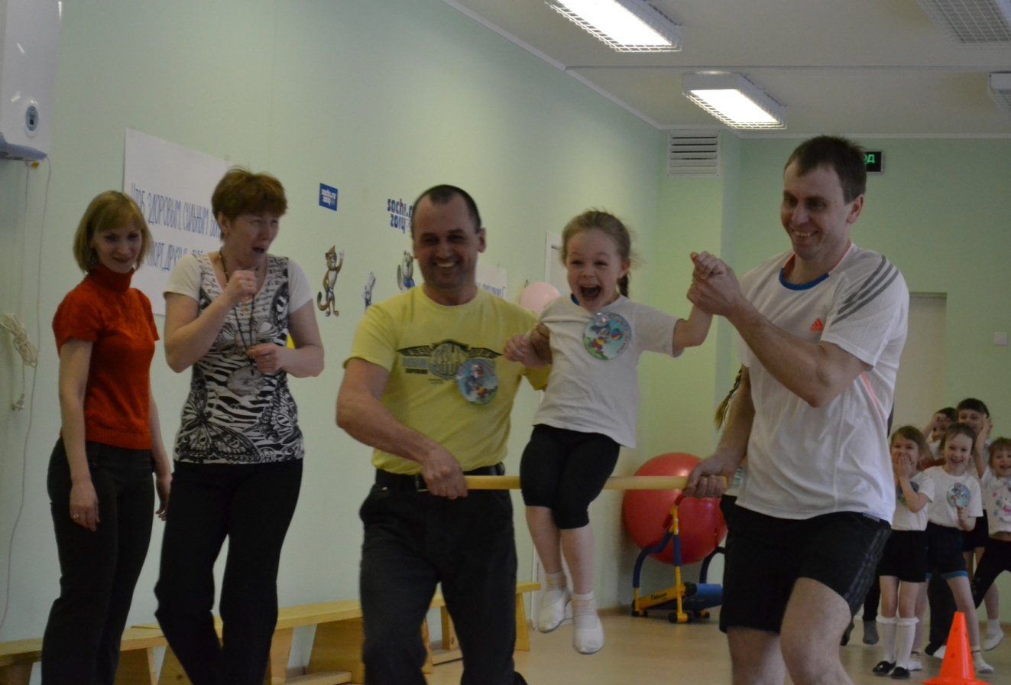
Оборудование для спортивных праздников и развлечений

Slide 4
